Slide 1
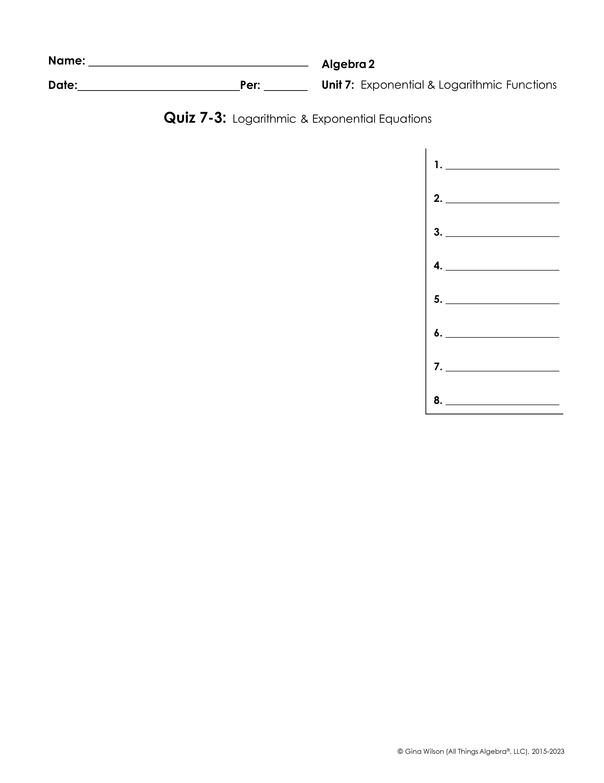
Part I: Logarithmic Equations
1.
2.
3.
4.
5.
6.
7.
8.

Slide 2

Part II: Exponential Equations
9.
10.
11.
12.
13.
14.
15.
16.

